Slide 1
IFT 615 – Intelligence artificielle Recherche heuristique
Éric Beaudry
Département d’informatique
Université de Sherbrooke

Slide 2
Objectifs
Résolution de problème par recherche
Rappel de A* vu en IFT436
Comprendre A*
Implémenter A*
Appliquer A* à un problème donné
Espace de solutions
Comprendre la notion d’espace d’états
Comprendre la notion d’heuristique

Slide 3
Motivation
Problèmes pouvant être résolus à l’aide d’algorithmes de recherche

Slide 4
Exemple : trouver chemin dans ville
Trouver un chemin de la 9e ave & 50e rue à la 3e ave et 51e rue
(Exemple de Henry Kautz, U. of Washington)
53e rue
52e rue
G
51e rue
S
50e rue
10e ave
9e ave
8e ave
7e ave
6e ave
5e ave
4e ave
3e ave
2e ave

Slide 5
Exemple : trouver chemin dans ville
Trouver un chemin de la 9e ave & 50e rue à la 3e ave et 51e rue
(Illustration par Henry Kautz, U. of Washington)
53e rue
52e rue
G
51e rue
S
50e rue
10e ave
9e ave
8e ave
7e ave
6e ave
5e ave
4e ave
3e Ave
2e ave

Slide 6
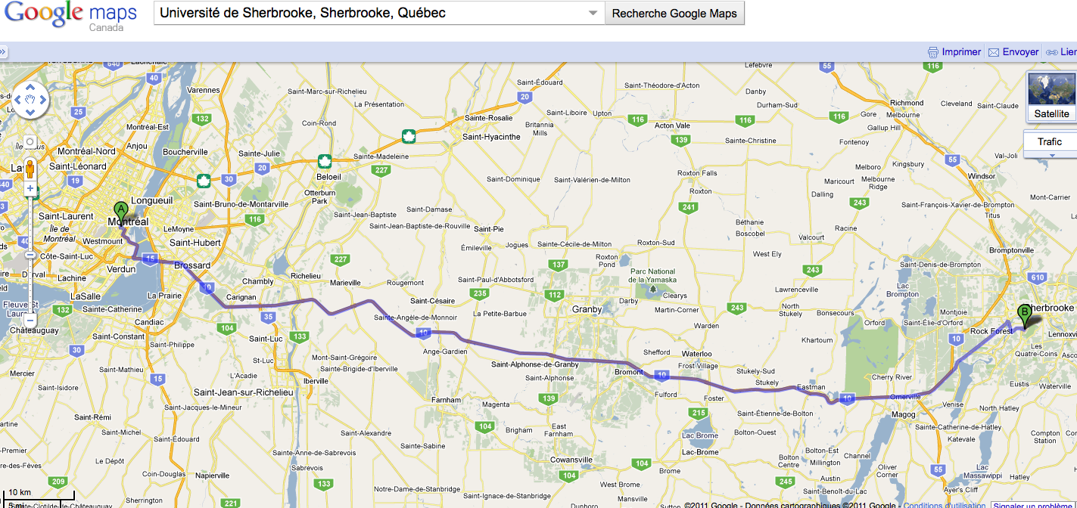
Exemple : Google Maps

Slide 7
Exemple : livrer des colis
État initial
But
r₁
r₂
r₃
r₄
r₁
r₂
r₃
r₄
r₅
r₆
r₅
r₆
robot

Slide 8
Exemple : livrer des colis
p1
p2
p3
p4
O3
O1
O2
c1
robot
c2

Slide 9
Exemple : nPuzzle
?
2
8
3
1
2
3
1
6
4
8
4
7
5
7
6
5
Nord
Nord
Ouest
Sud
Est
2
8
3
2
8
3
2
3
2
3
1
2
3
1
2
3
1
6
4
1
4
1
8
4
1
8
4
8
4
8
4
7
5
7
6
5
7
6
5
7
6
5
7
6
5
7
6
5

Slide 10
Résolution par recherche dans un graphe

Slide 11
Résolution de problèmes
Étapes intuitives par un humain
Modéliser la situation (état) actuelle
Énumérer les options possibles
Évaluer les conséquences des options
Retenir la meilleure options possibles satisfaisant le but
La résolution de beaucoup de problèmes peut être faite par une recherche dans un graphe
Le graphe peut être un espace de solutions (espaces d’états, espace d’assignations, espace de plans, …)

Slide 12
Résolution de problème par une recherche heuristique dans un graphe
La recherche heuristique est à la base de beaucoup d’approches en IA
Approche générale
Pour une application donnée, l’espace de solutions est représenté à l’aide d’un graphe
Un problème particulier pour une application donnée est résolu par une recherche dans le graphe
En général
Le graphe est défini récursivement
Une heuristique est utilisée pour guider la recherche
Les heuristiques exploitent les connaissances du domaine d’application

Slide 13
Problème de recherche dans un graphe
Algorithme de recherche dans un graphe
Entrées
Un nœud initial
Une fonction goal(n) qui retourne true si le but est atteint
Une fonction de transition transitions(n) qui retourne les nœuds successeurs de n.
Sortie
Un chemin dans un graphe (séquence nœuds / arrêtes)
Le coût d’un chemin est la somme des coûts des arrêtes dans le graphe
Il peut y avoir plusieurs nœuds qui satisfont le but
Enjeux
Trouver un chemin solution
Trouver un chemin optimal
Trouver rapidement un chemin (optimalité pas importante)

Slide 14
Exemple : graphe d’une ville
Nœuds = intersections
Arrêtes = segments de rue
53e rue
52e rue
G
51e rue
S
50e rue
10e ave
9e ave
8e ave
7e ave
6e ave
5e ave
4e ave
3e Ave
2e ave
(Illustration par Henry Kautz, U. of Washington)

Slide 15
Exemple : trouver un chemin dans un ville
Domaine :
Routes entre les villes
transitions(v0):
((2,v3), (4,v2), (3, v1))
v0
2
3
4
1
v3
v2
v1
Problème posé (initNode, goal):
v0: ville de départ (état initial)
v6: destination (but)
En d’autres termes:
goal(v): vrai si v=v6
1
2
7
v4
v5
4
4
v6

Slide 16
Rappel sur les algorithmes de recherche dans des graphes
Recherche meilleur immédiat en premier (Greedy Best-First-Search)
Attention: certains auteurs utilisent le terme Best-First-Search pour désigner Greedy Best-First-Search.
Les deux algorithmes sont très différents !
Recherche en profondeur (Depth-First-Search)
Recherche en largeur (Breadth-First-Search)
Algorithme de Dijkstra
Algorithme de Floyd
Recherche heuristiques (A*)

Slide 17
Algorithme A*

Slide 18
Algorithme A*
A* est une extension de l’algorithme de Dijkstra utilisé pour trouver un chemin optimal dans un graphe.
Par l’ajout des heuristiques.
Une heuristique est une fonction d’estimation du coût entre un nœud d’un graphe et le but (le nœud à atteindre).
Les heuristiques sont à la base de beaucoup de travaux en IA:
Recherche de meilleurs heuristiques
Apprentissage automatique d’heuristiques
Pour décrire A*, il est pratique de décrire un algorithme générique très simple, dont A* est un cas particulier.

Slide 19
Variables importantes : open et closed
Open contient les nœuds non encore traités, c’est à dire à la frontière de la partie du graphe explorée jusque là.
Closed contient les nœuds déjà traités, c’est à dire à l’intérieur de la frontière délimitée par open.

Slide 20
Insertion des nœuds dans open
Les nœuds dans open sont triés selon l’estimé de leur proximité au but.
A chaque nœud n est associé une fonction f(n) mesurant la qualité de la meilleure solution passant par ce nœud.
Pour chaque nœud n, f(n) est un nombre réel positif ou nul, estimant le coût pour un chemin partant de la racine, passant par n, et arrivant au but.
Dans open, les nœuds se suivent en ordre croissant selon les valeurs f(n).
Le tri se fait par insertion: on s’assure que le nouveau nœud va au bon endroit.

Slide 21
Définition de f
La fonction f désigne la distance entre le nœud initial et le but.
En pratique on ne connaît pas cette distance : c’est ce qu’on cherche !
Par contre on connaît la distance optimal dans la partie explorée entre la racine et un nœud déjà exploré.
Il est pratique de séparer f(n) en deux parties:
g(n) : coût réel du chemin optimal partant de la racine à n dans la partie déjà explorée.
h(n) : coût estimé du reste du chemin partant de n jusqu’au but.
h(n) est une fonction heuristique.

Slide 22
Exemples de fonctions heuristiques
Chemin dans une ville
Distance Euclidienne ou distance de Manhattan pour un chemin sur une carte.
éventuellement pondéré par la qualité des routes, le prix du billet, etc.
Probabilité d’atteindre l’objectif en passant par le nœud.
Qualité de la configuration d’un jeu par rapport à une configuration gagnante
N-Puzzle
nombre de tuiles mal placées
Somme des distances des tuilles
Dans un système expert
nombre d’hypothèses qui restent à valider, possiblement pondérés selon leur vraisemblance.

Slide 23
Algorithme générique de recherche dans un graphe
Algorithme rechercheDansGraphe(noeudInitial)
Déclarer deux nœuds : n1, n2
Déclarer deux listes: open, closed // toutes les deux sont vides au départ
Insèrer noeudInitial dans open
while (1) // la condition de sortie (exit) est déterminée dans la boucle
si open est vide, sortir de la boucle avec échec
n1 = noeud au début de open;
enlèver n1 de open et l’ajouter dans closed
si n1 est le but, sortir de la boucle avec succès en retournant le chemin;
Pour chaque successeur n2 de n1
Initialiser la valeur g de n2 à : g(n1) + le coût de la transition (n1,n2)
mettre le parent de n2 à n1
Si closed ou open contient un nœud n3 égal à n2 avec f(n2) ≤f(n3), enlèver n3 de closed ou open et insérer n2 dans open (ordre croissant selon f(n))
Sinon (c-à-d., n2 n’est est ni dans open ni dans closed)
insèrer n2 dans open en triant les nœuds en ordre croissant selon f(n)

Slide 24
Exemple A* avec recherche dans une ville
Routes entre les villes :
v0: ville de départ
v6: destination
h: distance à vol d’oiseau
C: distance réelle entre deux ville
Contenu de open à chaque itération (état, f, parent) :
1. (v0, 9, void)
h(n0)
2. (v1,5,v0) (v2,6,v0), (v3,7,v0)
9
3. (v2,6,v0) (v3,7,v0), (v5,12,v1)
v0
c(n0,n3)
4. (v3,7,v0),(v4,9,v2),(v5,12,v1)
2
3
4
5. (v2,5,v3),(v4,6,v3),(v5,12,v1)
2
6. (v4,6,v3),(v5,12,v1)
5
v3
1
v2
2
v1
2
7. (v6,7,v4), (v5,12,v1)
1
7
8. Solution: v0,v3,v4,v6
v4
3
v5
2
Contenu de closed à la sortie (noeud, f) :
4
4
(v4,6), (v3,7), (v2,5), (v1,5), (v0,9)
v6
0

Slide 25
A* en marche
(Illustration par Henry Kautz, U. of Washington)
f=6+2
f=7+3
53e rue
52e rue
S
G
51e rue
50e rue
10th Ave
9e ave
8e ave
7e ave
6e ave
5e ave
4e ave
3e ave
2e ave
f=1+7

Slide 26
Non-optimalité de Best-First Search
(Illustration par Henry Kautz, U. of Washington)
Solution par Best-first
53e rue
52e rue
S
G
51e rue
50e rue
10e ave
9e ave
8e ave
7e ave
6e ave
5e ave
4e ave
3e ave
2e ave
Solution optimale

Slide 27
Démo d’algorithmes de recherche dans un espace d’états
A*, Profondeur, Largeur, Best-First

Slide 28
Propriétés de A*
Si le graphe est fini, A* termine toujours.
Si une solution existe A* la trouve toujours.
Si la fonction heuristique h retourne toujours un estimé inférieur au coût réel, on dit que h est admissible. Dans ce cas, A* retourne toujours une solution optimale.
En fait, en principe A* est l’algorithme que j’ai appelé A* avec la condition additionnelle que h soit admissible.

Slide 29
Propriétés de A*: recherche en largeur
En utilisant des coûts des arcs uniformément égaux et strictement positifs (par exemple, tous égaux à 1) et h retournant toujours 0 quelque soit le nœud, A* devient une recherche en largeur.
Open devient une queue LILO (last in, last out), en d’autre termes « dernier entré, dernier sorti ».

Slide 30
Propriétés de A*
Soit f*(n), le coût d’un chemin optimal passant par n. Pour chaque nœud exploré par A*, on a toujours f(n) ≤ f*(n).
Si quelque soit un nœud n1 et son successeur n2, nous avons toujours h(n1) ≤ c(n1,n2) + h(n2), où c(n1,n2) est le coût de l’arc (n1,n2), on dit que h est consistant (on dit aussi parfois monotone – mais c’est en réalité f qui devient monotone). Dans ce cas,
h est aussi admissible.
Chaque fois que A* choisit un nœud au début de open, cela veut dire que A* a déjà trouvé un chemin optimal vers ce nœud: le nœud ne sera plus jamais revisité!
Notes:
h consistant veut dire que l’estimé du cout d’un nœud n’est pas plus élevé que l’estimé du coût de son successeur additionné avec le coût de l’arc entre les deux. C’est une forme d’inégalité triangulaire qui dit qu’un côté d’un triangle ne peut être plus long que la somme des longueurs des deux autres côtés. Ici les sommets du triangle sont n1, n2 et le nœud-but le plus proche de n2.
Même si la consistance est plus restrictive que l’admissibilité, dans les applications réelles il est rare de trouver des heuristiques admissibles qui ne sont pas consistants. Sur des exemples artificiels c’est bien sûr plus facile d’inventer de telles situations.
Une conséquence de la consistance de h est que les valeurs de f(n) le long de n’importe quel chemin sont croissant. Autrement dit f est monotone (croissant). En effet, on a f(n1) = g(n1) + h(n1) <= g(n1) + c(n1,n2) + h(n2) = f(n2). Pour rappel une fonction est monotone si elle a le même sens de variation pour toutes les valeurs. Si elle est dérivable, cela veut dire que le signe de la dérivée ne change pas. En fait, c’est surtout la propriété suivante qui est la plus intéressantes. Les valeurs de la fonctions sont toujours dans le même ordre que leurs images: si n1 est avant n2, alors f(n1) est toujours avant f(n2) – monotone décroissant – ou toujours après f(n2) – monotone croissant.
Comme f(n) est monotone croissant, cela veut dire que si on tombe sur un noud but, alors il est forcément optimal puisqu’il n’y a pas de meilleur chemin qui y mène. Donc h est adminssitble.

Slide 31
Propriétés de A*
Si on a deux heuristiques admissibles h1 et h2, tel que h1(n) < h2(n), alors h2(n) conduit plus vite au but: avec h2, A* explore moins ou autant de nœuds avant d’arriver au but qu’avec h1.
Si h n’est pas admissible, soit x la borne supérieur sur la surestimation du coût. C-à-d., on a toujours h(n) ≤ h*(n) + x. Dans ce cas A* retournera une solution dont le coût est au plus x plus que le coût optimal, c-à-d., A* ne se trompe pas plus que x sur l’optimalité.

Slide 32
Test sur la compréhension de A*
Étant donné une fonction heuristique non admissible, l’algorithme A* donne toujours une solution lorsqu’elle existe, mais il n’y a pas de certitude qu’elle soit optimale.
Vrai.
Si les coûts des arcs sont tous égaux à 1 et la fonction heuristique retourne tout le temps 0, alors A* retourne toujours une solution optimale lorsqu’elle existe.
Vrai.
Lorsque la fonction de transition contient des boucles et que la fonction heuristique n’est pas admissible, A* peut boucler indéfiniment même si l’espace d’états est fini.
Faux.
Avec une heuristique monotone, A* n’explore jamais le même état deux fois.
Vrai.

Slide 33
Test sur la compréhension de A*
Étant donné deux fonctions heuristiques h₁ et h₂ telles que 0≤ h₁(s)< h₂(s) ≤ h*(s), pour tout état s, h₂ est plus efficace que h₁ dans la mesure où les deux mènent à une solution optimale, mais h₂ le fait en explorant moins de nœuds.
Vrai.
Si h(s)=h*(s), pour tout état s, l’optimalité de A* est garantie.
Vrai.

Slide 34
Définition générique de f
Selon le poids que l’on veut donner à l’une ou l’autre partie, on définie f comme suit:
f(n) = (1-w)*g(n) + w*h(n)
où w est un nombre réel supérieur ou égal à 0 et inférieur ou égal à 1.
Selon les valeurs qu’on donne à 0, on obtient des algorithmes de recherche classique:
Dijkstra : w = 0 (f(n) = g(n) )
Best-first search : w = 1 (f(n) = h(n) )
A* : w = 0.5 (f(n) = g(n) + h(n) )

Slide 35
Variations de A*
Beam search
On met une limite sur le contenu de OPEN et CLOSED
Recommandé lorsque pas assez d’espace mémoire.
Bit-state hashing
CLOSED est implémenté par une table hash et on ignore les collisions
Utilisé dans la vérification des protocoles de communication, mais avec une recherche en profondeur classique (pas A*).
Exemple: outil SPIN

Slide 36
Variations de A*
Iterative deepening
On met une limite sur la profondeur
On lance A* jusqu’à la limite de profondeur spécifiée.
Si pas de solution on augmente la profondeur et on recommence A*
Ainsi de suite jusqu’à trouver une solution.
And-Or A*
Fait pour les graphes ET-OU
D* (inventé par Stenz et ses collègues).
A* Dynamique. Évite de refaire certains calculs lorsqu’il est appelé plusieurs fois pour atteindre le même but, suite à des changements de l’environnement.

Slide 37
Variations de A*
ARA*
Similaire au iterative deepening, en variant le poids de l’heuristique.

Slide 38
Démo d’algorithmes de recherche dans un espace d’états
A*, Profondeur, Largeur, Best-First

Slide 39
Exemple académique
8-puzzle
État: configuration légale du jeu
État initial: configuration initiale
État final (but): configuration gagnante
Transitions
2
8
3
1
6
4
7
5
?
1
2
3
. . .
8
4
2
8
3
2
8
3
Nord
7
6
5
1
6
4
1
4
7
5
Sud
7
6
5
Est
. . .
2
8
3
Ouest
1
4
7
6
5

Slide 40
Classical Planning (A*)
Goto(r5,r1)
Goto(r5,r2)
…
Take(…)
…
…
…
…
Goto(…)
…
…
…

Slide 41
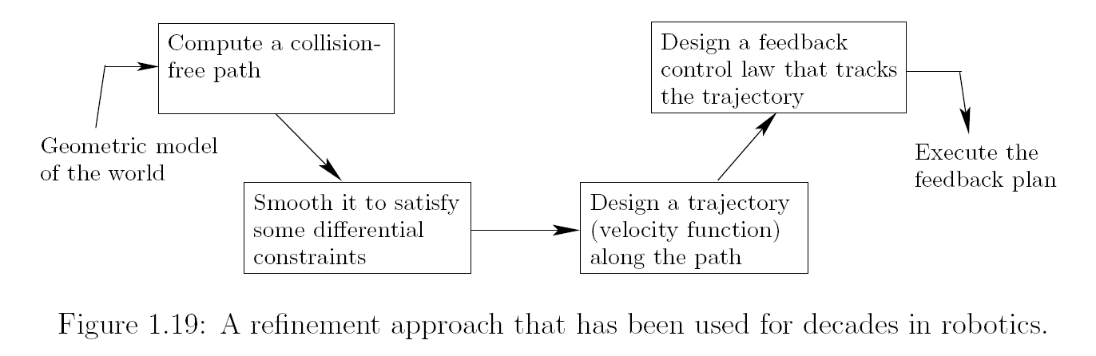
Application dans la planification de trajectoires
Références:
Steven LaValle. Planning Algorithms. Morgan Kaufmann. Cambridge University Press, 2006.
http://planning.cs.uiuc.edu/
Cours IFT702.
Architecture de contrôle générale:

Slide 42
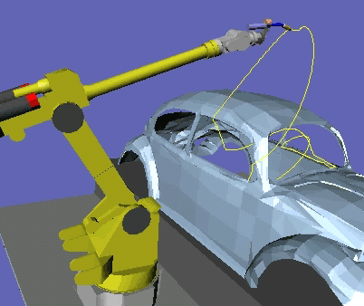
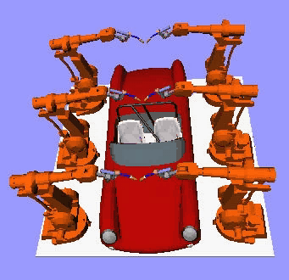
Application : industrie automobile
Démos du Motion Planning Kit (Jean-Claude Latombe)

Slide 43
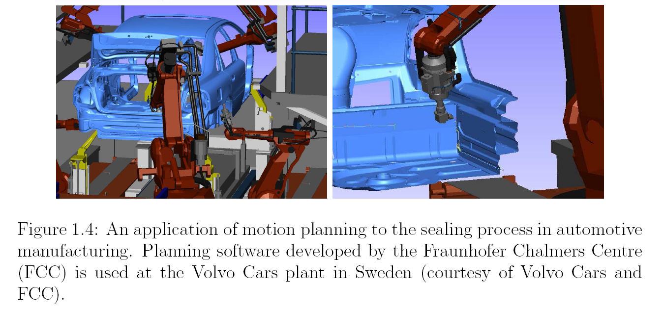
Application : industrie automobile
[Steven LaValle. Planning Algorithms]

Slide 44
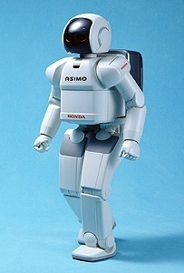

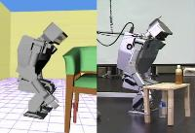
Application: robots humanoïdes
ASIMO
Honda
S. Kagami. U of Tokyo
S. Kagami. U of Tokyo

Slide 45
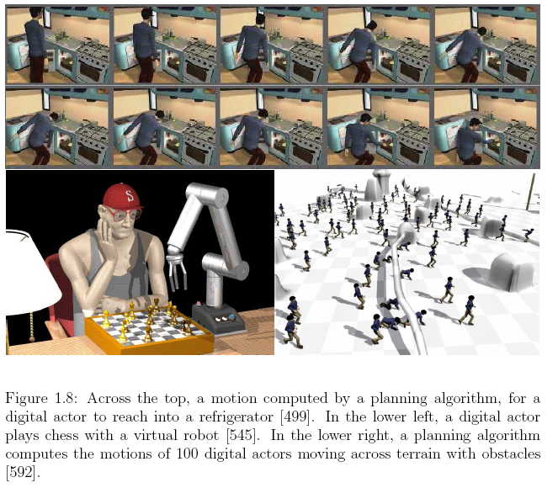
Application: jeux vidéos et cinéma
[Steven LaValle. Planning Algorithms]

Slide 46
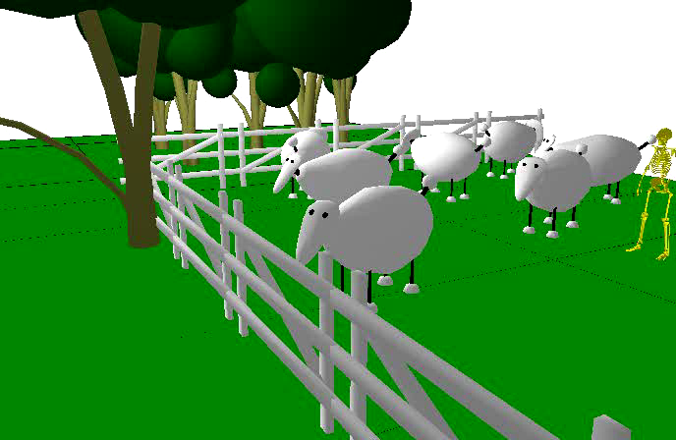
Application : personnages animés
Julien Pettré, Jean-Paul Laumond, Thierry Siméon
http://www.cs.uu.nl/centers/give/movie/publications/iros03-laas.php

Slide 47
Énoncé du problème
Énoncé: Calculer une trajectoire géométrique d’un solide articulé sans collision avec des obstacles statiques.
Entrée:
Géométrie du robot et des obstacles
Cinétique du robot (degrés de liberté)
Configurations initiale et finale
Planificateur de trajectoires
Sortie:
Une séquence continue de configurations rapprochées, sans collision, joignant la configuration initiale à la configuration finale

Slide 48
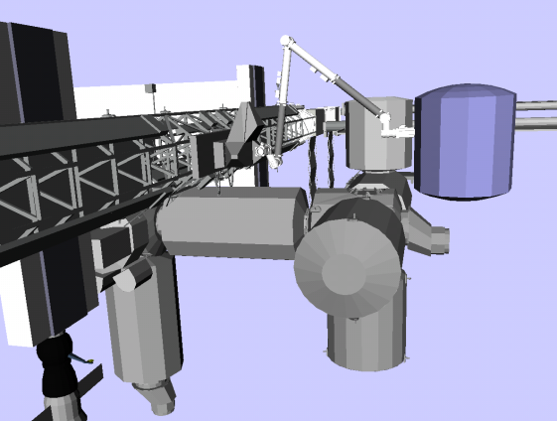
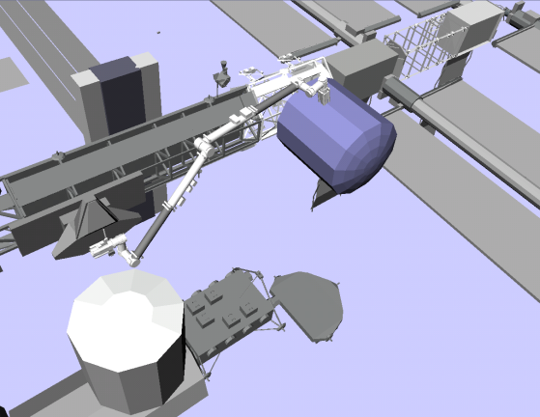
Quelques termes techniques
Configuration : position et orientation du bras
représentée par un vecteur : un angle pour chaque joint
Cinétique inverse: problème de déterminer les angles pour mettre le bout du bras dans une position donnée
Ne tient pas compte de l’évitement des obstacles.
Problème algébrique.
Le Jacobien est une matrice relatant la vélocité du bout du bras avec les joints
Planification de trajectoire: tient compte de l’évitement des obstacles.
Deux configurations diffirentes

Slide 49
Cadre générale de résolution du problèeme
Problème continu
(espace de configuration + contraintes)
Discrétisation
(decomposition, échantillonage)
Recherche heuristique dans un graphe
(A* ou similaire)

Slide 50

Approche combinatoire par décomposition en cellules
Room 1
Room 5
Room 3
Room 2
Room 4

Slide 51
Décomposer la carte en grille (occupancy grid): 4-connected (illustré ici) ou 8-connected. noeud: case occupé par le robot + orientation du robot
Transitions:
- Turn left
- Turn right
- Go straight ahead
Room 1
Room 5
Room 2
Room 3
Room 4

Slide 52
Heuristiques: - Distance euclidienne, durée du voyage - Consommation d’énergie ou coût du billet - Degré de danger (chemin près des escaliers, des ennemis).
Go east =
(Turn right) +
Go straight ahead
Room 1
Room 5
Room 2
Room 3
Room 4

Slide 53
Approche par échantillonage de l’espace de configurations (probabilistic roadmap)
Espace de configurations libres
milestone
(jalon)
qg
qb
[Kavraki, Svetska, Latombe, Overmars, 95]

Slide 54
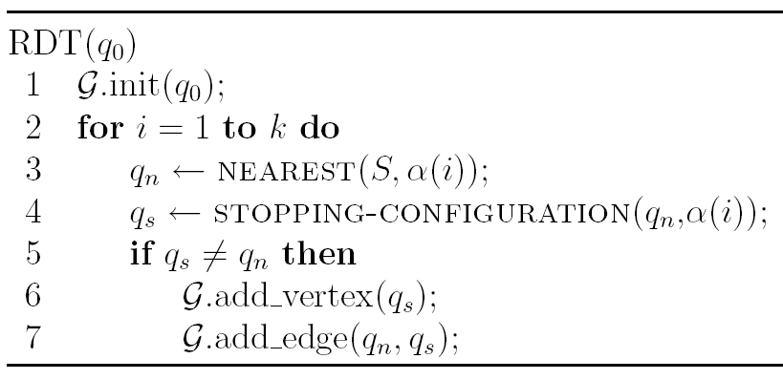
Rapidly Exploring Dense Tree (RDT)
[Steven LaValle. Planning Algorithms]
RRT (rapidly exploring random tree): cas particulier de RDT.

Slide 55
Outils de planification de trajectoires et simulateurs robotiques
OOPSMP (Object-Oriented Programming System for Motion Planning)
http://www.kavrakilab.org/OOPSMP/index.html
Tutoriel: http://kavrakilab.org/OOPSMPtutorial
MPK (Motion Planning Kit)
http://robotics.stanford.edu/~mitul/mpk
Roman Tutor
Basé sur MPK.
Contacter http://planiart.usherbrooke.ca/~khaled/
Player, Stage, Gazebo
http://playerstage.sourceforge.net/index.php?src=gazebo
Simulateurs de robot mobiles.
Microsoft Robotics Developer Studio 2008.

Slide 56
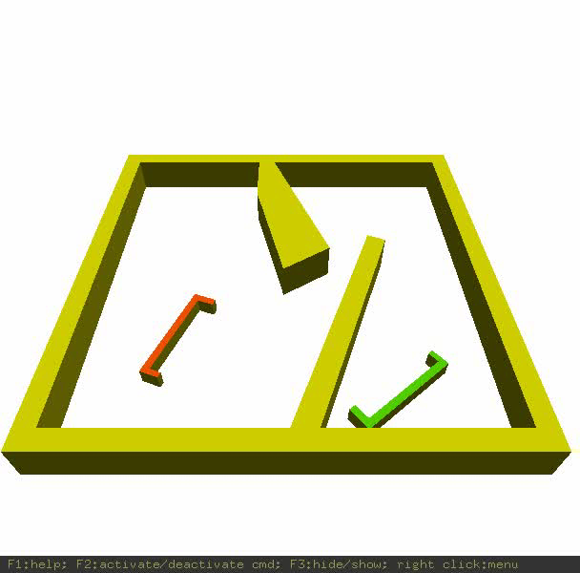
Exemple simple tirés de OOPSMP

Slide 57
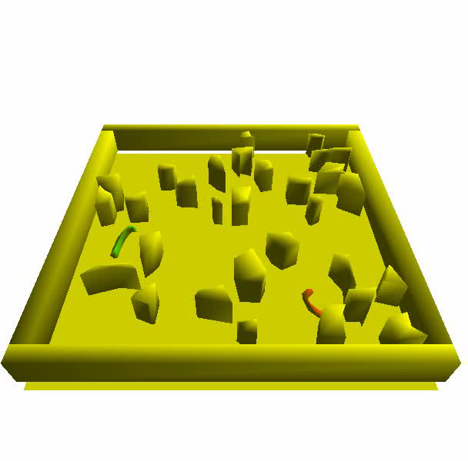
Exemple simple tirés de OOPSMP

Slide 58
Exercice
Travail pratique 0 – Application de la recherche heuristique

Slide 59
Énoncé du TP0
http://planiart.usherbrooke.ca/~eric/ift615/tp0/

Slide 60
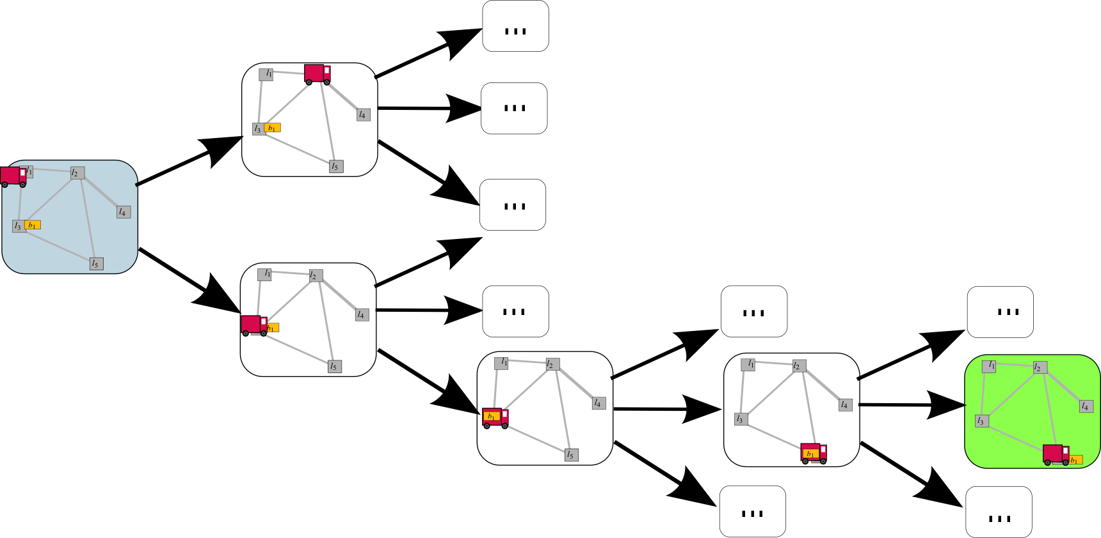
Exercice

